Slide 2
Tập Hát Cộng Đoàn

Slide 3
Đk: Nhưng Vua vinh hiển là ai? Là chính Chúa tể càn khôn.

Slide 4
Ánh sáng chiếu dọi chư dân. Vinh quang Is-ra-en dân Ngài.
Alleluia-Alleluia.
Alleluia.

Slide 6
Ca Nhập Lễ Con Dâng 2
Viết Chung

Slide 7
Tk1: Một ngày xưa, Mẹ đem Con lên đền thánh, với đôi bồ câu xinh xinh, Mẹ dâng lễ vật trung thành. Rồi từ đó, Mẹ mang trên vai nặng gánh, sớt chia vui buồn với Con, lãnh bao khổ nhục thế gian.

Slide 8
***: Dâng Con là lễ ân tình. Dâng Con, Mẹ hiến bản thân, theo Con vào trong cuộc sống loan báo Tin Mừng. Nay con tận hiến cho Mẹ: thân con và trái tim con, hoà đồng vào trong lòng nhân thế với tình thương.

Slide 9
Tk2: Một ngày xưa, tìm Con ngay nơi đền thánh, với nỗi niềm bao hân hoan, Mẹ dâng chính Con đầu lòng là của lễ, tình yêu bao la Mẹ đó, chứa chan trong nguồn thánh ân, thiết tha cứu chuộc thế nhân.

Slide 10
***: Dâng Con là lễ đoan nguyền, cam tâm nhận lãnh buồn thương, theo Con cùng lên thập giá đau đớn tội tình. Nay con nhận vác khổ hình, tâm tư và trí nặng con, đền bù tình yêu Mẹ trao hiến chính vì con.

Slide 11
Ca Nhập Lễ Niềm Vui Thiết Tha
Phanxico

Slide 12
Đk: Niềm vui, niềm vui dâng thiết tha khi bước vào đền thánh Chúa Trời ta. Ngay nơi đây Chúa ban tình thương muôn người đến chung tôn thờ, tôn thờ tình Chúa ta.

Slide 13
Tk1: Xin Chúa đỡ nâng con ngày đêm, xin thương tình dắt dìu đời con. Xin cho con vui trên đường đời. Xin cho con say trong tình Ngài.

Slide 14
Đk: Niềm vui, niềm vui dâng thiết tha khi bước vào đền thánh Chúa Trời ta. Ngay nơi đây Chúa ban tình thương muôn người đến chung tôn thờ, tôn thờ tình Chúa ta.

Slide 15
Tk2: Con mong ước bao nhiêu tháng ngày, xin trong hồn thắm đẹp tình yêu. Tâm tư con trông mong một điều: Cho con luôn sống trong nhà Ngài.

Slide 16
Đk: Niềm vui, niềm vui dâng thiết tha khi bước vào đền thánh Chúa Trời ta. Ngay nơi đây Chúa ban tình thương muôn người đến chung tôn thờ, tôn thờ tình Chúa ta.

Slide 17
Ca Dâng Lễ DÂNG NIỀM CẢM MẾN Phanxico

Slide 19
KINH VINH DANH
Ca Lên Đi 2

Slide 20
KINH VINH DANH

Slide 21
Chủ tế: Vinh danh Thiên Chúa trên các tầng trời. Và bình an dưới thế, bình an dưới thế cho người thiện tâm.

Slide 22
Chúng con ca ngợi Chúa. Chúng con chúc tụng Chúa. Chúng con thờ lạy Chúa. Chúng con tôn vinh Chúa. Chúng con cảm tạ Chúa vì vinh quang cao cả Chúa.

Slide 23
Lạy Chúa là Thiên Chúa, là Vua trên trời, là Chúa Cha toàn năng. Lạy Con Một Thiên Chúa, Chúa Giê-su Ki-tô.

Slide 24
Lạy Chúa là Thiên Chúa, là Chiên Thiên Chúa, là Con Đức Chúa Cha. Chúa xoá tội trần gian, xin thương, xin thương, xin thương xót chúng con.

Slide 25
Chúa xoá tội trần gian, Xin nhận lời chúng con cầu khẩn. Chúa ngự bên hữu Đức Chúa Cha, xin thương, xin thương, xin thương xót chúng con.

Slide 26
Vì lạy Chúa Giê-su Ki-tô, chỉ có Chúa là Đấng Thánh, chỉ có Chúa là Chúa, chỉ có Chúa là Đấng Tối Cao, cùng Đức Chúa Thánh Thần trong vinh quang Đức Chúa Cha. A-men. A-men.

Slide 28
KINH VINH DANH

Slide 29
Chủ tế: Vinh danh Thiên Chúa trên các tầng trời. A+B: Và bình an dưới thế cho người thiện tâm.

Slide 30
A: Chúng con ca ngợi Chúa.
B: Chúng con chúc tụng Chúa. A: Chúng con thờ lạy Chúa.
B: Chúng con tôn vinh Chúa.

Slide 31
A: Chúng con cảm tạ Chúa vì vinh quang cao cả Chúa.
B: Lạy Chúa là Thiên Chúa, là Vua trên trời, là Chúa Cha toàn năng.

Slide 32
A: Lạy con một Thiên Chúa,
Chúa Giêsu Kitô.
B: Lạy Chúa là Thiên Chúa, là Chiên Thiên Chúa là Con Đức Chúa Cha.

Slide 33
A: Chúa xóa tội trần gian, xin thương xót chúng con.
B: Chúa xóa tội trần gian, xin nhậm lời chúng con cầu khẩn.

Slide 34
A: Chúa ngự bên hữu Đức Chúa Cha, xin thương xót chúng con.
B: Vì lạy Chúa Giêsu Kitô, chỉ có Chúa là Đấng Thánh.

Slide 35
Chỉ có Chúa là Chúa, chỉ có Chúa là đấng tối cao.
A+B: Cùng Đức Chúa Thánh Thần trong vinh quang Đức Chúa Cha.
Amen.

Slide 37
Bài đọc 1
Chúa Thượng mà các ngươi tìm kiếm, đi vào Thánh Điện của Người.
Bài trích sách ngôn sứ Ma-la-khi.

Slide 39
Thánh Vịnh 23 Đức Mẹ dâng Chúa Giêsu
trong đền Thánh
Kim Long
(2 câu)

Slide 40
Đk: Nhưng Vua vinh hiển là ai? Là chính Chúa tể càn khôn.

Slide 41
Tk1: Hỡi cửa đền, cửa đền cổ kính hãy cất cao lên, để Vua vinh hiển ngự qua. Vua vinh hiển đó là ai? Là Chúa thế lực quyền uy, thật dũng mãnh khi xuất trận.

Slide 42
Đk: Nhưng Vua vinh hiển là ai? Là chính Chúa tể càn khôn.

Slide 43
Tk2: Hỡi cửa đền, cửa đền cổ kính hãy cất cao lên, để Vua vinh hiển ngự qua. Vua vinh hiển đó là ai? Là chính Chúa tể càn khôn, là chính Đức Vua hiển trị.

Slide 44
Đk: Nhưng Vua vinh hiển là ai? Là chính Chúa tể càn khôn.

Slide 45
Bài đọc 1
Đức Giê-su đã phải nên giống anh em mình về mọi phương diện, để trở thành vị thượng tế nhân từ.
Bài trích thư gửi tín hữu Híp-ri.

Slide 46
Ánh sáng chiếu dọi chư dân. Vinh quang Is-ra-en dân Ngài.
Alleluia-Alleluia.
Alleluia.

Slide 49
KINH TIN KÍNH

Slide 50
Tôi tin kính một Thiên Chúa là Cha toàn năng, Đấng tạo thành trời đất, muôn vật hữu hình và vô hình.

Slide 51
Tôi tin kính một Chúa Giêsu Kitô, Con Một Thiên Chúa, Sinh bởi Đức Chúa Cha từ trước muôn đời.

Slide 52
Người là Thiên Chúa bởi Thiên Chúa, Ánh Sáng bởi Ánh Sáng, Thiên Chúa thật bởi Thiên Chúa thật,

Slide 53
được sinh ra mà không phải được tạo thành, đồng bản thể với Đức Chúa Cha: nhờ Người mà muôn vật được tạo thành.

Slide 54
Vì loài người chúng ta và để cứu độ chúng ta, Người đã từ trời xuống thế.

Slide 55
Bởi phép Đức Chúa Thánh Thần, Người đã nhập thể trong lòng Trinh Nữ Maria, và đã làm người.

Slide 56
Người lên trời, ngự bên hữu Đức Chúa Cha, và Người sẽ lại đến trong vinh quang để phán xét kẻ sống và kẻ chết, Nước Người sẽ không bao giờ cùng.

Slide 57
Tôi tin kính Đức Chúa Thánh Thần là Thiên Chúa và là Đấng ban sự sống, Người bởi Đức Chúa Cha và Đức Chúa Con mà ra,

Slide 58
Người được phụng thờ và tôn vinh cùng với Đức Chúa Cha và Đức Chúa Con: Người đã dùng các tiên tri mà phán dạy.

Slide 59
Tôi tin Hội Thánh duy nhất thánh thiện công giáo và tông truyền.

Slide 60
Tôi tuyên xưng có một Phép Rửa để tha tội. Tôi trông đợi kẻ chết sống lại và sự sống đời sau. Amen.

Slide 61
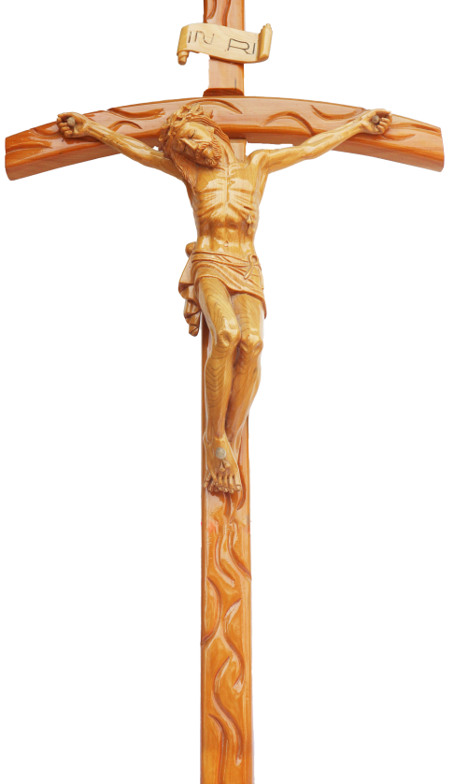
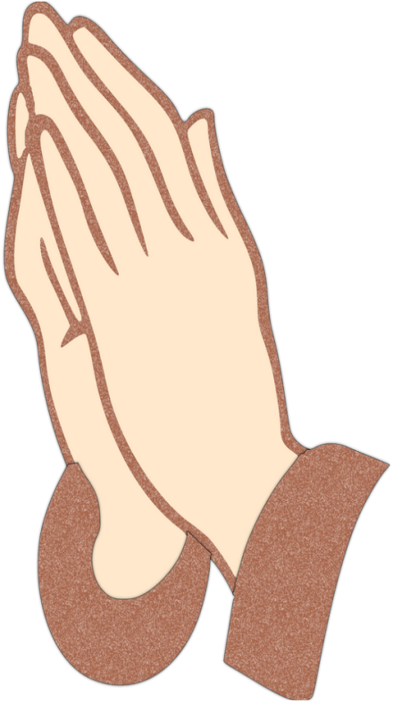
LỜI NGUYỆN TÍN HỮU
Anh chị em thân mến, hôm nay chúng ta mừng ngày Chúa Cứu Thế được Đức Mẹ và thánh Giuse dâng cho Thiên Chúa Cha trong đền thánh. Nhìn từ bên ngoài, ta thấy Người làm theo Luật dạy, nhưng thật ra, qua sự kiện này, Người đến gặp dân Người. Chúng ta cùng cảm tạ Chúa và dâng lời cầu xin

Slide 62
Ca Dâng Lễ DÂNG NIỀM CẢM MẾN Phanxico

Slide 63
Tk1: Như dòng nến trôi trên bàn thờ, tâm hồn con lâng lâng niềm cảm mến vô bờ. Xin tiến dâng đây con tim ươm bao ước vọng, hằng muốn sắt son một đời mến yêu.

Slide 64
Đk: Kính tiến Chúa tình yêu bao nhiêu mà có gì. Xin Chúa thánh hoá lòng con, tình yêu mới bước tới ngày mai.

Slide 65
Tk2: Bao ngày tháng xuôi theo dòng đời, tâm hồn con lênh đênh tìm hạnh phúc mong chờ. Xin Chúa thương khi con đây trông mong đến Ngài, là Núi Đá che chở người tháng năm.

Slide 66
Đk: Kính tiến Chúa tình yêu bao nhiêu mà có gì. Xin Chúa thánh hoá lòng con, tình yêu mới bước tới ngày mai.

Slide 70
Lạy Cha trên trời/ Xin cho ơn đức tin mà Cha ban tặng chúng con/ trong Chúa Giêsu Kitô Con Cha/ và Anh của chúng con/ cùng ngọn lửa đức ái được thắp lên trong tâm hồn chúng con bởi Chúa Thánh Thần/

Slide 71
khơi dậy trong chúng con niềm hy vọng hồng phúc/ hướng về Nước Cha trị đến / Xin ân sủng Cha biến đổi chúng con/ thành những người miệt mài vun trồng hạt giống Tin Mừng/

Slide 72
Ước gì những hạt giống ấy/ biến đổi từ bên trong nhân loại và toàn thể vũ trụ này/ trong khi vững lòng mong đợi trời mới đất mới/ lúc mà quyền lực Sự Dữ sẽ bị đánh bại/ và vinh quang Cha sẽ chiếu sáng muôn đời/

Slide 73
Xin cho ân sủng của Năm Thánh này/ khơi dậy trong chúng con/ là Những Người Lữ Hành Hy Vọng/ niềm khao khát kho tàng ở trên trời/ đồng thời cũng làm lan tỏa trên khắp thế giới/

Slide 74
niềm vui và sự bình an của Đấng Cứu Chuộc chúng con/ Xin tôn vinh và ngợi khen Cha là Thiên Chúa chúng con/ Cha đáng chúc tụng mãi muôn đời. Amen.

Slide 76
Ca Nguyện Hiệp Lễ VINH QUANG CHÚA
Nguyên Hữu

Slide 77
Đk: Vinh quang Chúa ta sắp tỏ hiện. Vinh quang Chúa ta sắp tỏ hiện. Và mọi người sẽ thấy và mọi người sẽ thấy ơn Cứu Độ của Chúa chúng ta.

Slide 78
Tk1: Hãy an ủi dân Ta, hãy an ủi dân Ta. Hãy báo cho Xi-on : Thời tang tóc từ nay không còn.

Slide 79
Đk: Vinh quang Chúa ta sắp tỏ hiện. Vinh quang Chúa ta sắp tỏ hiện. Và mọi người sẽ thấy và mọi người sẽ thấy ơn Cứu Độ của Chúa chúng ta.

Slide 80
Tk2: Mắt con nhìn thấy Chúa, mắt con nhìn thấy Chúa. Đấng Cứu Tinh muôn dân nguồn ánh sáng rạng soi gian trần.

Slide 81
Đk: Vinh quang Chúa ta sắp tỏ hiện. Vinh quang Chúa ta sắp tỏ hiện. Và mọi người sẽ thấy và mọi người sẽ thấy ơn Cứu Độ của Chúa chúng ta.

Slide 82
Tk3: Chính môi miệng An-na, trước cung điện Đức Chúa. Đã cất lên câu ca và minh chứng về Đức Ki-tô.

Slide 83
Đk: Vinh quang Chúa ta sắp tỏ hiện. Vinh quang Chúa ta sắp tỏ hiện. Và mọi người sẽ thấy và mọi người sẽ thấy ơn Cứu Độ của Chúa chúng ta.

Slide 84
Tk4: Chúa đã dựng trái đất, với muôn vật muôn dân. Chúa vẽ nên không gian và cho nước biển khơi lan tràn.

Slide 85
Đk: Vinh quang Chúa ta sắp tỏ hiện. Vinh quang Chúa ta sắp tỏ hiện. Và mọi người sẽ thấy và mọi người sẽ thấy ơn Cứu Độ của Chúa chúng ta.

Slide 86
Tk5: Hãy vươn mình cao lên hỡi Cửa Đền đáng kính. Hãy gắng vươn lên cao để Vua rất hiển vinh ngự vào.

Slide 87
Đk: Vinh quang Chúa ta sắp tỏ hiện. Vinh quang Chúa ta sắp tỏ hiện. Và mọi người sẽ thấy và mọi người sẽ thấy ơn Cứu Độ của Chúa chúng ta.

Slide 88
Tk6: Đức Vua là ai đây? Đức Vua là ai đây? Chúa Chí Tôn oai phong là Vua khắp càn khôn uy hùng.

Slide 89
Đk: Vinh quang Chúa ta sắp tỏ hiện. Vinh quang Chúa ta sắp tỏ hiện. Và mọi người sẽ thấy và mọi người sẽ thấy ơn Cứu Độ của Chúa chúng ta.

Slide 90
Ca Nguyện Hiệp Lễ ĐỨC MẸ DÂNG CHÚA GIÊSU CHO THIÊN CHÚA
Cao Huy Hoàng

Slide 91
Đk: Mẹ đem Con vào đền thánh, theo đúng như luật Mai Sen, dâng cho Chúa con trai đầu lòng, cùng với đôi bồ câu non.

Slide 92
Tk1: Xin cùng Mẹ tiến lên đền thánh, dâng Chúa đây xác hồn chúng con. Xin một lòng mến yêu Chúa luôn, vui sống theo giới luật yêu thương.

Slide 93
Tk2: Xin cùng Mẹ tiến dâng lên Chúa đây nến hoa thắm tình mến yêu. Xin cùng Mẹ mến yêu Chúa nhiều, vui sống trong ân tình cao siêu.

Slide 94
Tk3: Xin cùng Mẹ tiến dâng lên Chúa đây nến hoa ngát nồng thắm xinh. Xin cùng Mẹ kính dâng mối tình, yêu Chúa luôn yêu người trung trinh.

Slide 97
Ca Kết Lễ Mắt Tôi Đã Thấy
Vũ Văn Lịch

Slide 98
***: Năm xưa Mẹ Dâng Chúa vào Đền Thánh, đôi chim câu xinh xinh bé nhỏ, Mẹ Dâng lên như luật truyền. Nào ai hay Hài Nhi nhỏ xinh yếu đuối, là Chúa Tể đã đến ở trong nhà ngươi.

Slide 99
***: Mắt tôi đã thấy mắt tôi đã thấy ơn Ngưới cứu độ ơn Người cứu độ. Người dọn sẵn trước mặt muôn dân

Slide 100
***: Nguồn ánh sáng mặc khải cho đời là vinh quang của Is-ra-el dân Chúa

